Slide 1
SDM660
李佳
Royole Corporation
EMAIL
2019.4.4

Slide 2
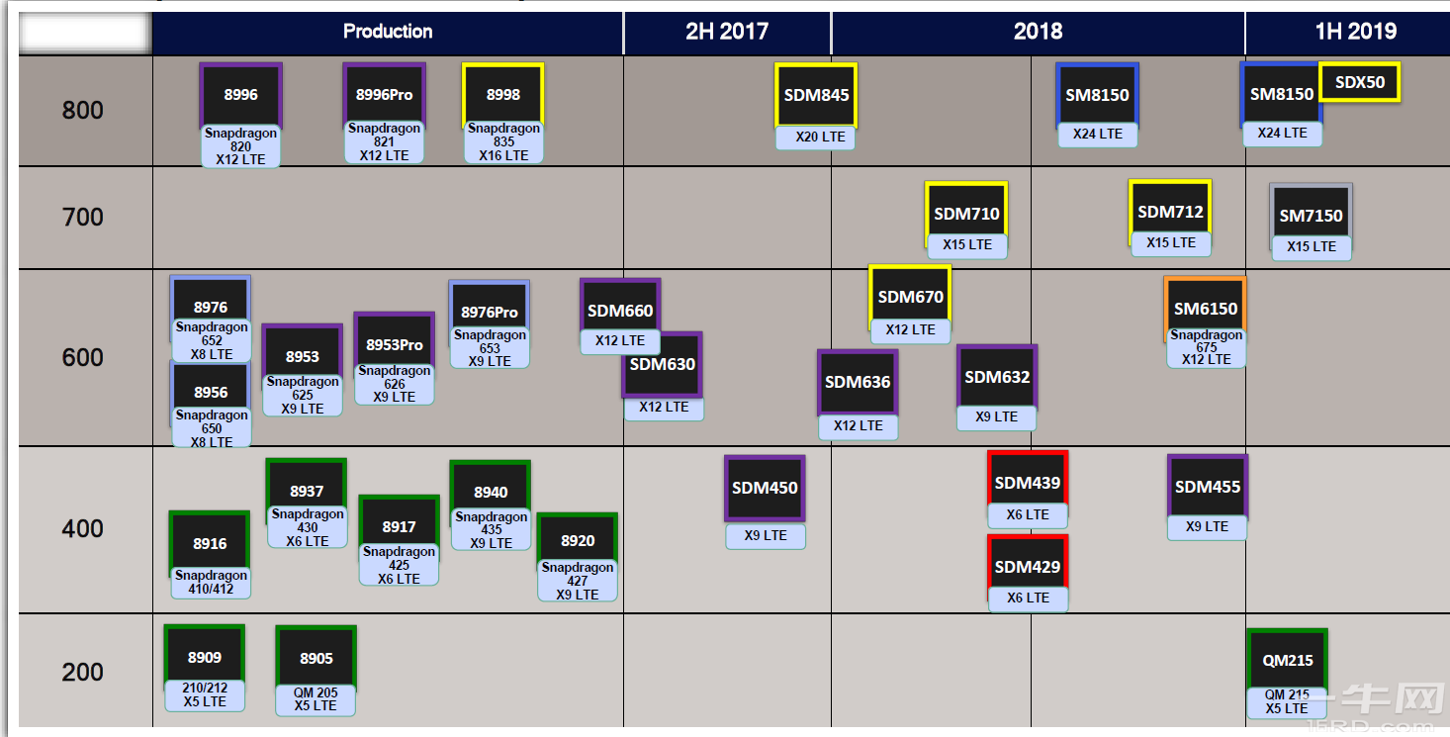
1
Qualcomm Roadmap

Slide 3
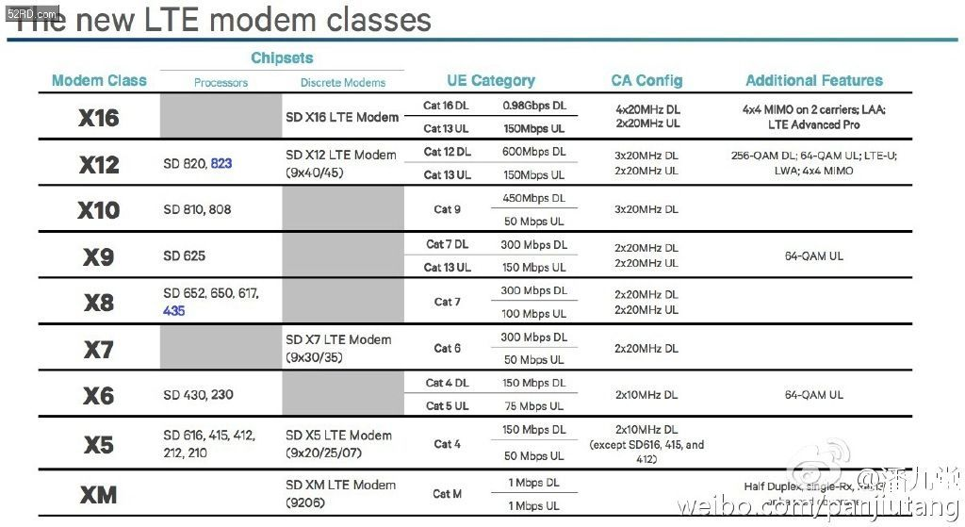
2
Qualcomm Modem Roadmap

Slide 4
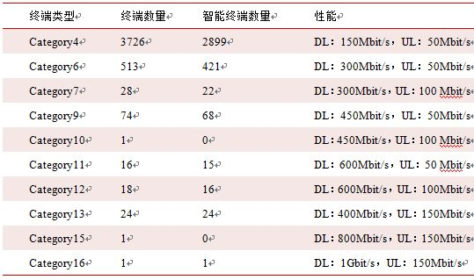
3
UE Category

Slide 5
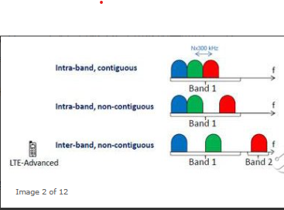
4
Carrier Aggregation
为了满足LTE-A下行峰速1 Gbps，上行峰速500 Mbps的要求，需要提供最大100 MHz的传输带宽，但由于这么大带宽的连续频谱的稀缺，LTE-A提出了载波聚合的解决方案。
载波聚合（Carrier Aggregation, CA）是将2个或更多的载波单元（Component Carrier, CC）聚合在一起以支持更大的传输带宽（最大为100MHz）。每个CC的最大带宽为20 MHz。
为了高效地利用零碎的频谱，CA支持不同CC之间的聚合
· Intra-band，contiguous
· Intra-band，non-contiguous
· Inter-band，non-contiguous

Slide 6
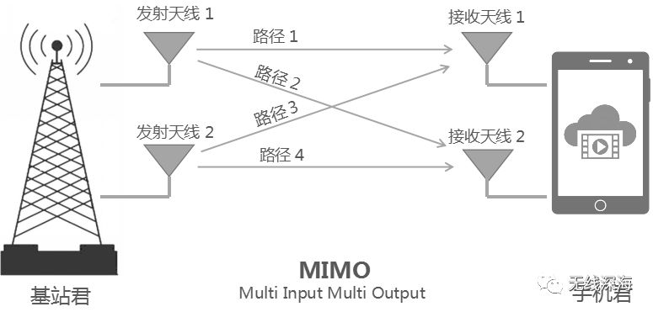
5
Multiple-Input Multiple-Output

Slide 7
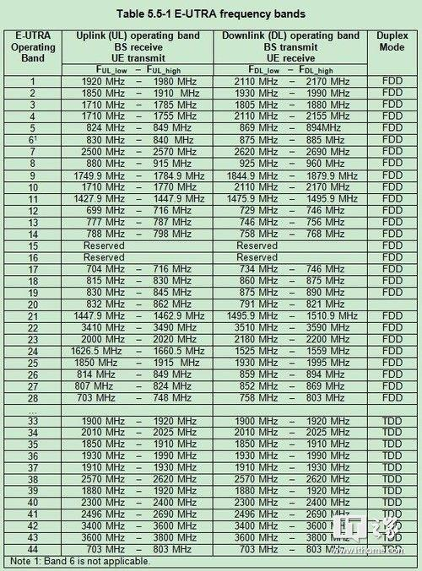
6
Band
中国移动TD-LTE：支持频段38、39、40
中国联通TD-LTE：支持频段40、41
中国电信TD-LTE：支持频段40、41
中国联通FDD-LTE：支持频段3
中国电信FDD-LTE：支持频段3

Slide 8
7
SDM660 CHIPSET
Modem：
SDM660
Power management ：
PM660 PM660A/PM660L (integrated codec) SMB1350/SMB1351 (optional)
RFICs：
SDR660
Qualcomm RF360 RFFE ：
QAT3550 QAT3522/QAT2522 QAT3514 QET4100/QET4101 QLN1020/QLN1030/QLN1035 QPA5460 QPA4340 QPA4360/QPA4361 QPA8801/QPA8802/QPA8803/ QPA8821 QSW8573/QSW8574
Wireless connectivity ：
WCN3980 WCN3990
Audio ：
WCD9335 WCD9340/WCD9341 WSA8810/WSA8815

Slide 9
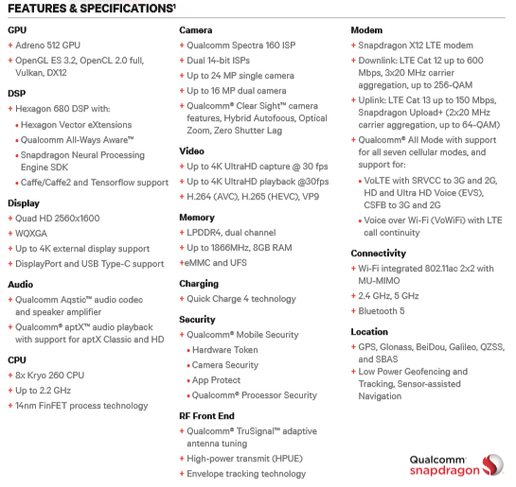
8
SDM660 SPEC

Slide 10
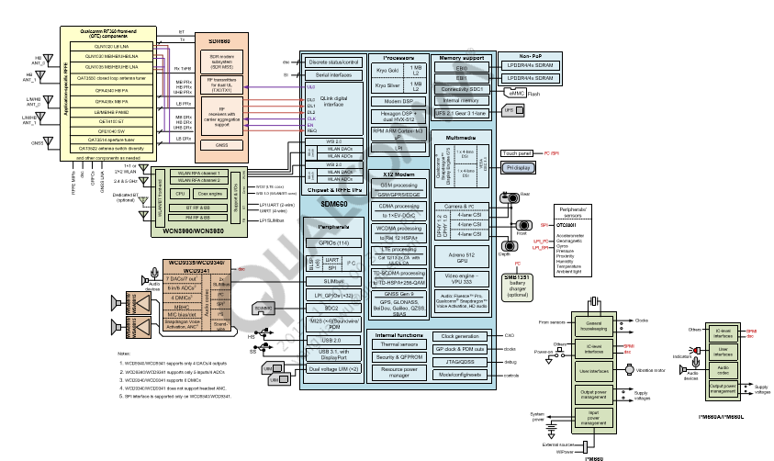
9
Chipset Diagram

Slide 11
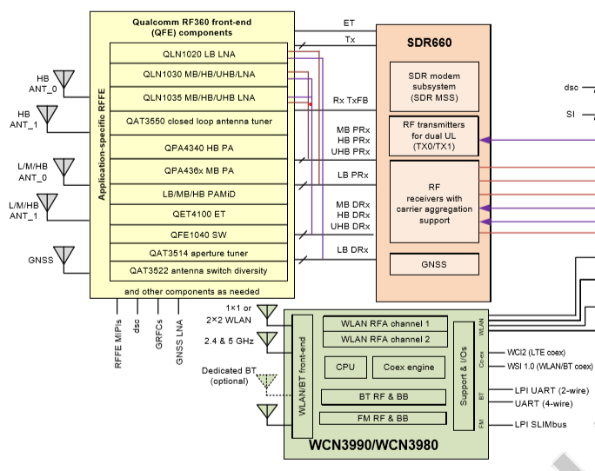
10
Typical Application-RF&WCN

Slide 12
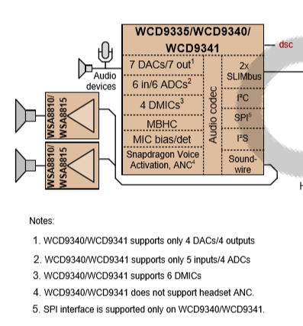
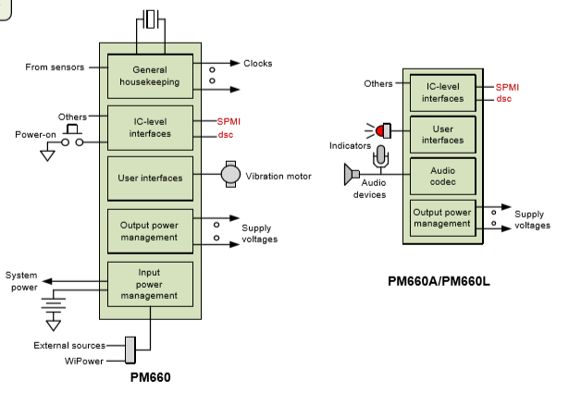
11
Typical Application-Audio&Power

Slide 13
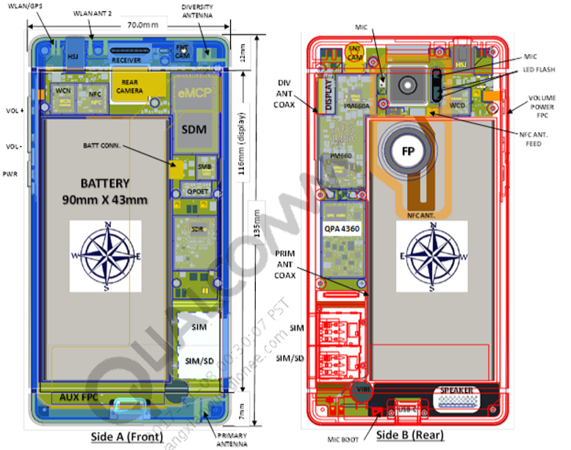
12
Typical Phone Placement

Slide 14


13
Vivo X21 Placement

Slide 15


14
Redmi Note7 Placement

Slide 16
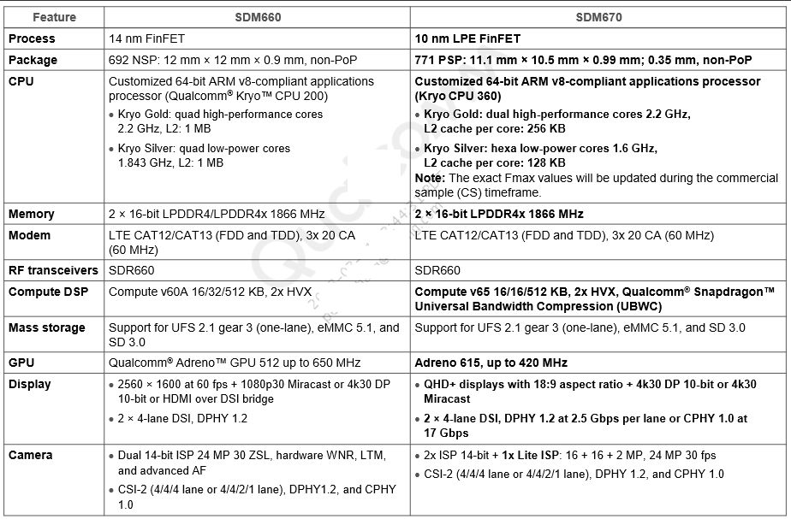
15
SDM660 vs SDM670

Slide 17
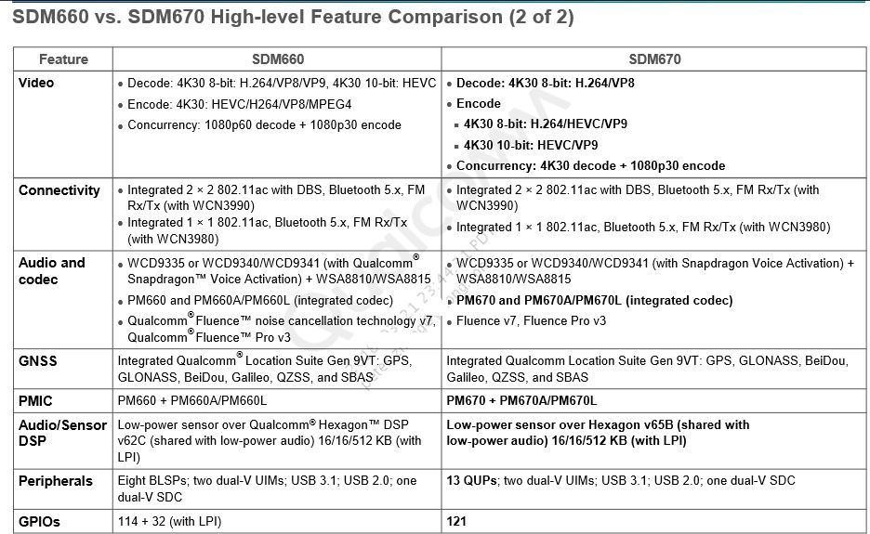
16
SDM660 vs SDM670

